Slide 1
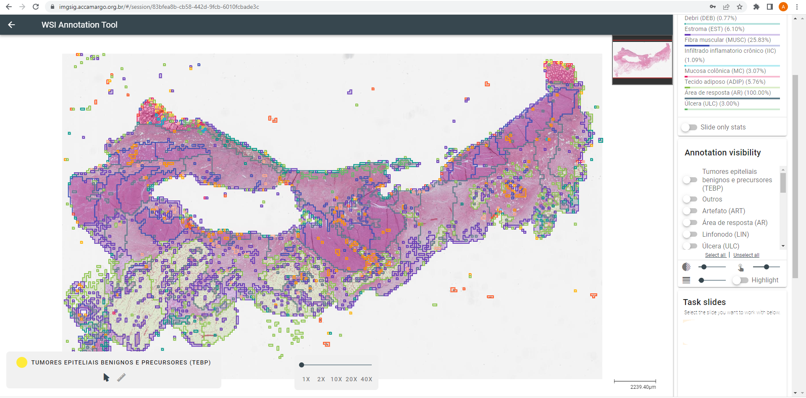
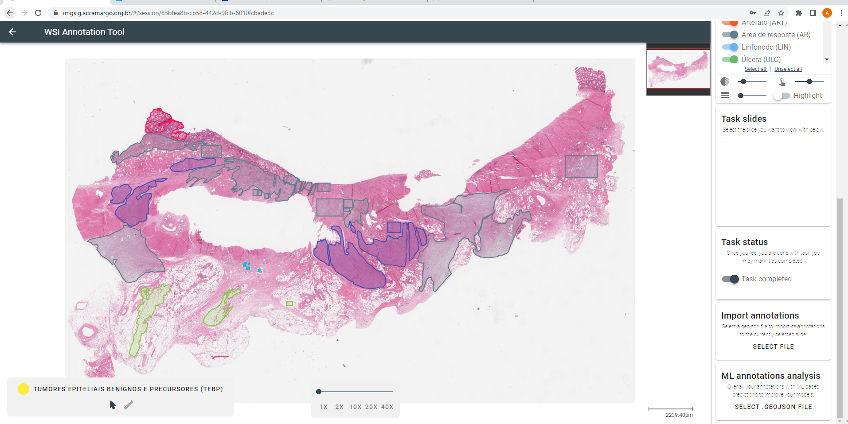
Encontro de Ciência e Inovação 2023
Replicação de escore de regressão tumoral do Trato Gatro intestinal através da estimativa dos componentes histopatológicos do leito tumoral por Inteligência Artifical
Adriana Passos Bueno, Luan Vinicius Martins, Evandro S. De Mello, Mariangela Ottoboni Brunaldi, Gabriel Oliveira dos Santos, Warley Abreu Nunes , Alexandre Defelicibus, Samuel Aguiar Jr , Felipe José Fernandez Coimbra, Renan Valieris, Israel Tojal da Silva
INTRODUÇÃO
RESULTADOS E CONCLUSÃO
Escores de regressão tumoral (ERT) histopatológicos para cânceres do trato gastrointestinal são trabalhasos, apresentam grande variabilidade interobservador e falham em prover projeção prognóstica precisa.
Resultados: as áreas manualmente delineadas em 262 slides somaram um total de 22.308 anotações que, por sua vez, renderam 471.186, 1.966.856 e 4.571.554 tiles com 0%, 50% e 67% de intersecção respectivamente. Com a predição de cada classe foi obtida uma acurácia de até 99.96% para cada classe e um “F1 score” que variou de 26.54% a 97.54% por slide.
OBJETIVO
Esse estudo tem como objetivo reproduzir ERTs para adenocarcinomas do trato gastrointestinal (TGI) através de Inteligência Artificial ao desenvolver um algoritmo capaz de reconhecer e estimar a área dos componentes do leito tumoral em imagens histológicas.
Figura 2: Predição dos componentes no leito tumoral.
MÉTODOS
Conclusão: Até o momento geramos a maior coleção de imagens histológicas de regiões compostas exclusivamente de tecido do trato gastrointestinal de paciesntes que já passaram por tratamento neoadjuvante. Além disso, nós desenvolvemos uma plataforma online designada não apenas para facilitar a anotação manual de regiões de interesse mas que, também, permite visualização do resultado predito o que, por sua vez, permite modelagem mais precisa do algoritmo. Nesse momento estamos em fase de avaliação de acurácia e otimização do modelo. Os próximos passos são predizer ERT via IA e validar nossos achados com dados prospectivos e multi-institucionais. Ainda, pretendemos criar uma assinatura digital para correlacionar a proporção estimada das classes com Sobrevida Livre de Doença (SLD) e Sobrevida Global (SG) com o intuito de encontrar a melhor combinação de classes que melhor prediz prognóstico.
WSI (do inglês “Whole-slide images”) foram obtidos de 46 espécimes de pacientes com adenocarcinoma de esôfago, estômago e reto pós tratamento. Foram definidas 17 categorias consideradas representativas de áreas de interesse em um leito tumoral, como Fibrose (FIB), Tumor invasivo (TUMIN), Mucina Acelular (MUC), entre outras. Foram marcadas manualmente regiões consideradas representativas dessas categorias com uso de uma plataforma auto desenvolvida (link: imgsig.accamargo.org.br). A partir dessas anotações foram geradas fragmentos de imagem de HE para treinar um rede neural Gráfica (GNN), com o objetivo de predizer os componentes do leito tumoral. A performance desse modelo foi testada em slides parcialmente anotados, obtendo, assim, a prdeição de todas as classes.
Figura 1: Regiões representativas das classes delineadas manualmente usando plataforma desenvolvida

